Slide 1

О проекте БЮДЖЕТЕ КРАСНОПАРТИЗАНСКОГО СЕЛЬСКОГО ПОСЕЛЕНИЯ РЕМОНТНЕНСКОГО РАЙОНА НА 2021 ГОД И НА ПЛАНОВЫЙ ПЕРИОД 2022 И 2023 ГОДОВ
РОССИЙСКАЯ ФЕДЕРАЦИЯ
РОСТОВСКАЯ ОБЛАСТЬ
РЕМОНТНЕНСКИЙ РАЙОН
СОБРАНИЕ ДЕПУТАТОВ КРАСНОПАРТИЗАНСКОГО
СЕЛЬСКОГО ПОСЕЛЕНИЯ

Slide 2
Уважаемые жители Краснопартизанского сельского поселения!
Бюджет играет центральную роль в экономике поселения и решении различных проблем в развитии нашей территории. Внимательное изучение бюджета дает представление о намерениях власти, ее политике, распределении ею финансовых ресурсов. Бюджет затрагивает интересы каждого жителя поселения. А если учитывать, что доходы бюджета формируются за счет средств налогоплательщиков, включая граждан, тема открытости, прозрачности, основных направлений расходования средств бюджета, становится актуальной. Мы надеемся, что данная презентация послужит обеспечению роста интереса граждан к вопросам расходования средств. Только при наличии у граждан возможности высказать свое мнение, можно рассчитывать на то, что население будет активно участвовать в бюджетном процессе.

Slide 3
Основные понятия
Бюджет – план доходов и расходов для обеспечения задач и функций государства.
«Программный бюджет» - бюджет, сформированный в соответствии с утвержденными государственными и муниципальными программами.
Дефицит бюджета - расходная часть бюджета превышает доходную.
Профицит бюджета - положительный остаток бюджета (доходная часть бюджета превышает расходную).
Проект бюджета составляется на три года – очередной финансовый год и плановый период (например, 2021 год - очередной финансовый год, 2022-2023 годы – плановый период).

Slide 4
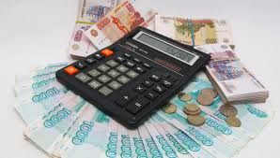
Доходы бюджета
Поступающие в бюджет денежные средства являются
ДОХОДАМИ БЮДЖЕТА
НАЛОГИ – часть доходов граждан и организаций, которые они обязаны заплатить государству (например, налог на доходы физических лиц, налог на прибыль, налог на имущество физических лиц, земельный налог, транспортный налог и др.)
НЕНАЛОГОВЫЕ ДОХОДЫ – платежи в виде штрафов, санкций за нарушение законодательства, платежи за пользование имуществом государства.
БЕЗВОЗМЕЗДНЫЕ ПОСТУПЛЕНИЯ – средства, которые поступают в бюджет безвозмездно (денежные средства, поступающие из вышестоящего бюджета (например, дотация из областного бюджета), а также безвозмездные перечисления от физических и юридических лиц)

Slide 5
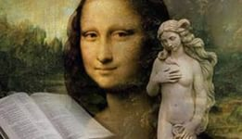
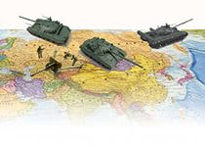

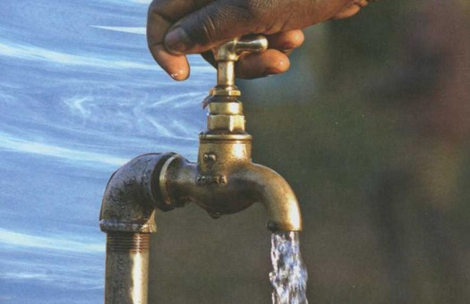



Расходы бюджета
Выплачиваемые из бюджета денежные средства называются
РАСХОДАМИ БЮДЖЕТА
на культуру,
кинематографию
на национальную оборону
на национальную безопасность
на жилищно-коммунальное хозяйство
на национальную экономику
на общегосударственные вопросы
на социальную политику

Slide 6
Основные характеристики бюджета
тыс.руб.
!

Slide 7
Структура доходов бюджета
(в тыс.руб.) | 2021 |  | 2022 | 2023 | 2017
Налоговые доходы | 889,8 | 11,5% | 899,4 | 904,7
Неналоговые доходы | 5,0 | 0,06% | 5,2 | 5,4
Безвозмездные поступления | 6867,3 | 88,5% | 2600,6 | 2512,6
Итого доходов | 7762,1 | 100% | 3505,2 | 3422,7
Налоговые доходы
Налог на доходы физических лиц | 164,2 | 18,4% | 169,1 | 174,2
Единый сельскохозяйственный налог | 159,4 | 17,8% | 159,4 | 159,4
Налог на имущество физических лиц | 56,2 | 6,3% | 60,7 | 60,7
Земельный налог | 504,6 | 56,4% | 504,6 | 504,6
Государственная пошлина | 5,4 | 0,6% | 5,6 | 5,8

Slide 8
Структура доходов бюджета
(в тыс.руб.) | 2021 |  | 2022 | 2023 | 2017
Неналоговые доходы | 5,0 | 0,6% | 5,2 | 5,4
Денежные взыскания (штрафы), установленные законами субъектов Российской Федерации за несоблюдение муниципальных правовых актов | 5,0 | 0,6% | 5,2 | 5,4
Безвозмездные поступления | 6867,3 | 88,5% | 2600,6 | 2512,6
Дотации на выравнивание бюджетной обеспеченности | 6784,2 | 87,4% | 2512,4 | 2512,4
Субвенции бюджетам субъектов Российской Федерации и муниципальных образований | 83,1 | 1,2% | 88,2 | 0,2
Иные межбюджетные трансферты | 0 | 0 | 0 | 0

Slide 9
БЮДЖЕТ
Программные и непрограммные расходы
Структура расходов по программному принципу
Муниципальные
программы (тыс. руб.)
2021 год –7323,3
2022 год – 3327,2
2023 год – 3247,0
Поддержка отраслей
экономики
(2021 год – 1 программа,
10,0 тыс. руб.)
Непрограммные
расходы (тыс. руб.)
2021 год – 438,8
2022 год – 178,0
2023 год – 175,7
Обеспечение безопасных
условий жизнедеятельности
(2021 год – 1 программа,
15,0тыс. руб.)
Социальной
направленности
(2021 год - 1 программа,
370,3 тыс. руб.)
Общего характера
(2021 год – 7 программы,
6928,0 тыс. руб.)

Slide 10
Структура расходов бюджета по отраслям в 2021 году
тыс. руб.

Slide 11
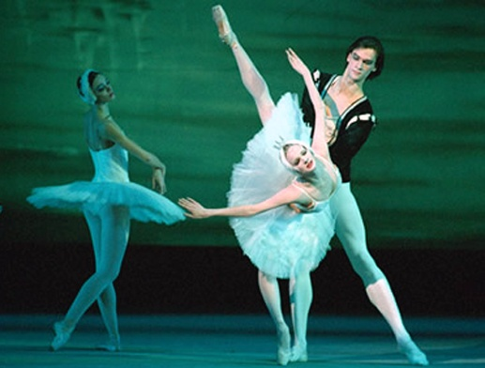
Расходы бюджета на культуру
В Краснопартизанском сельском поселении функционируют следующие учреждения культуры:
Муниципальное казенное учреждение культуры «Краснопартизанский сельский дом культуры»

